Slide 1
Chủ đề:Hoạt động giáo dục theo chủ đề
Bài 32 :Nghề em yêu thích.
Notes:
Bài giảng thiết kế bởi: Hương Thảo - tranthao121004@gmail.com

Slide 2
Mục tiêu bài học
- Sau bài học biết được công việc và đức tính cần có của một nghề qua vở kịch tương tác “Xưởng may áo ấm”.
- Nêu được nghề nghiệp yêu thích và những đức tính cần có của nghề đó.
Notes:
Bài giảng thiết kế bởi: Hương Thảo - tranthao121004@gmail.com

Slide 3
Khởi động

Slide 4
ĐỌC BÀI ĐỒNG GIAO
Một tay đẹp
Hai tay đẹp
Tay dệt vải
Tay tưới rau
Tay buông câu
Tay chặt củi
Tay đắp núi
Tay đào song
Tay làm nhanh
Tay Làm chậm
Đều lao động
Điểm tô đời
Trong bài đồng giao em thấy đôi bàn tay đã làm những việc gì ?
Tiếng bát rơi tạo ra âm thanh gì?

Slide 6
Khám phá

Slide 7
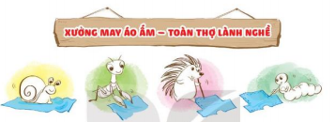
Mỗi nhân vật họ có thể làm công việc gì Và họ dùng những công cụ nào của mình ?

Slide 8
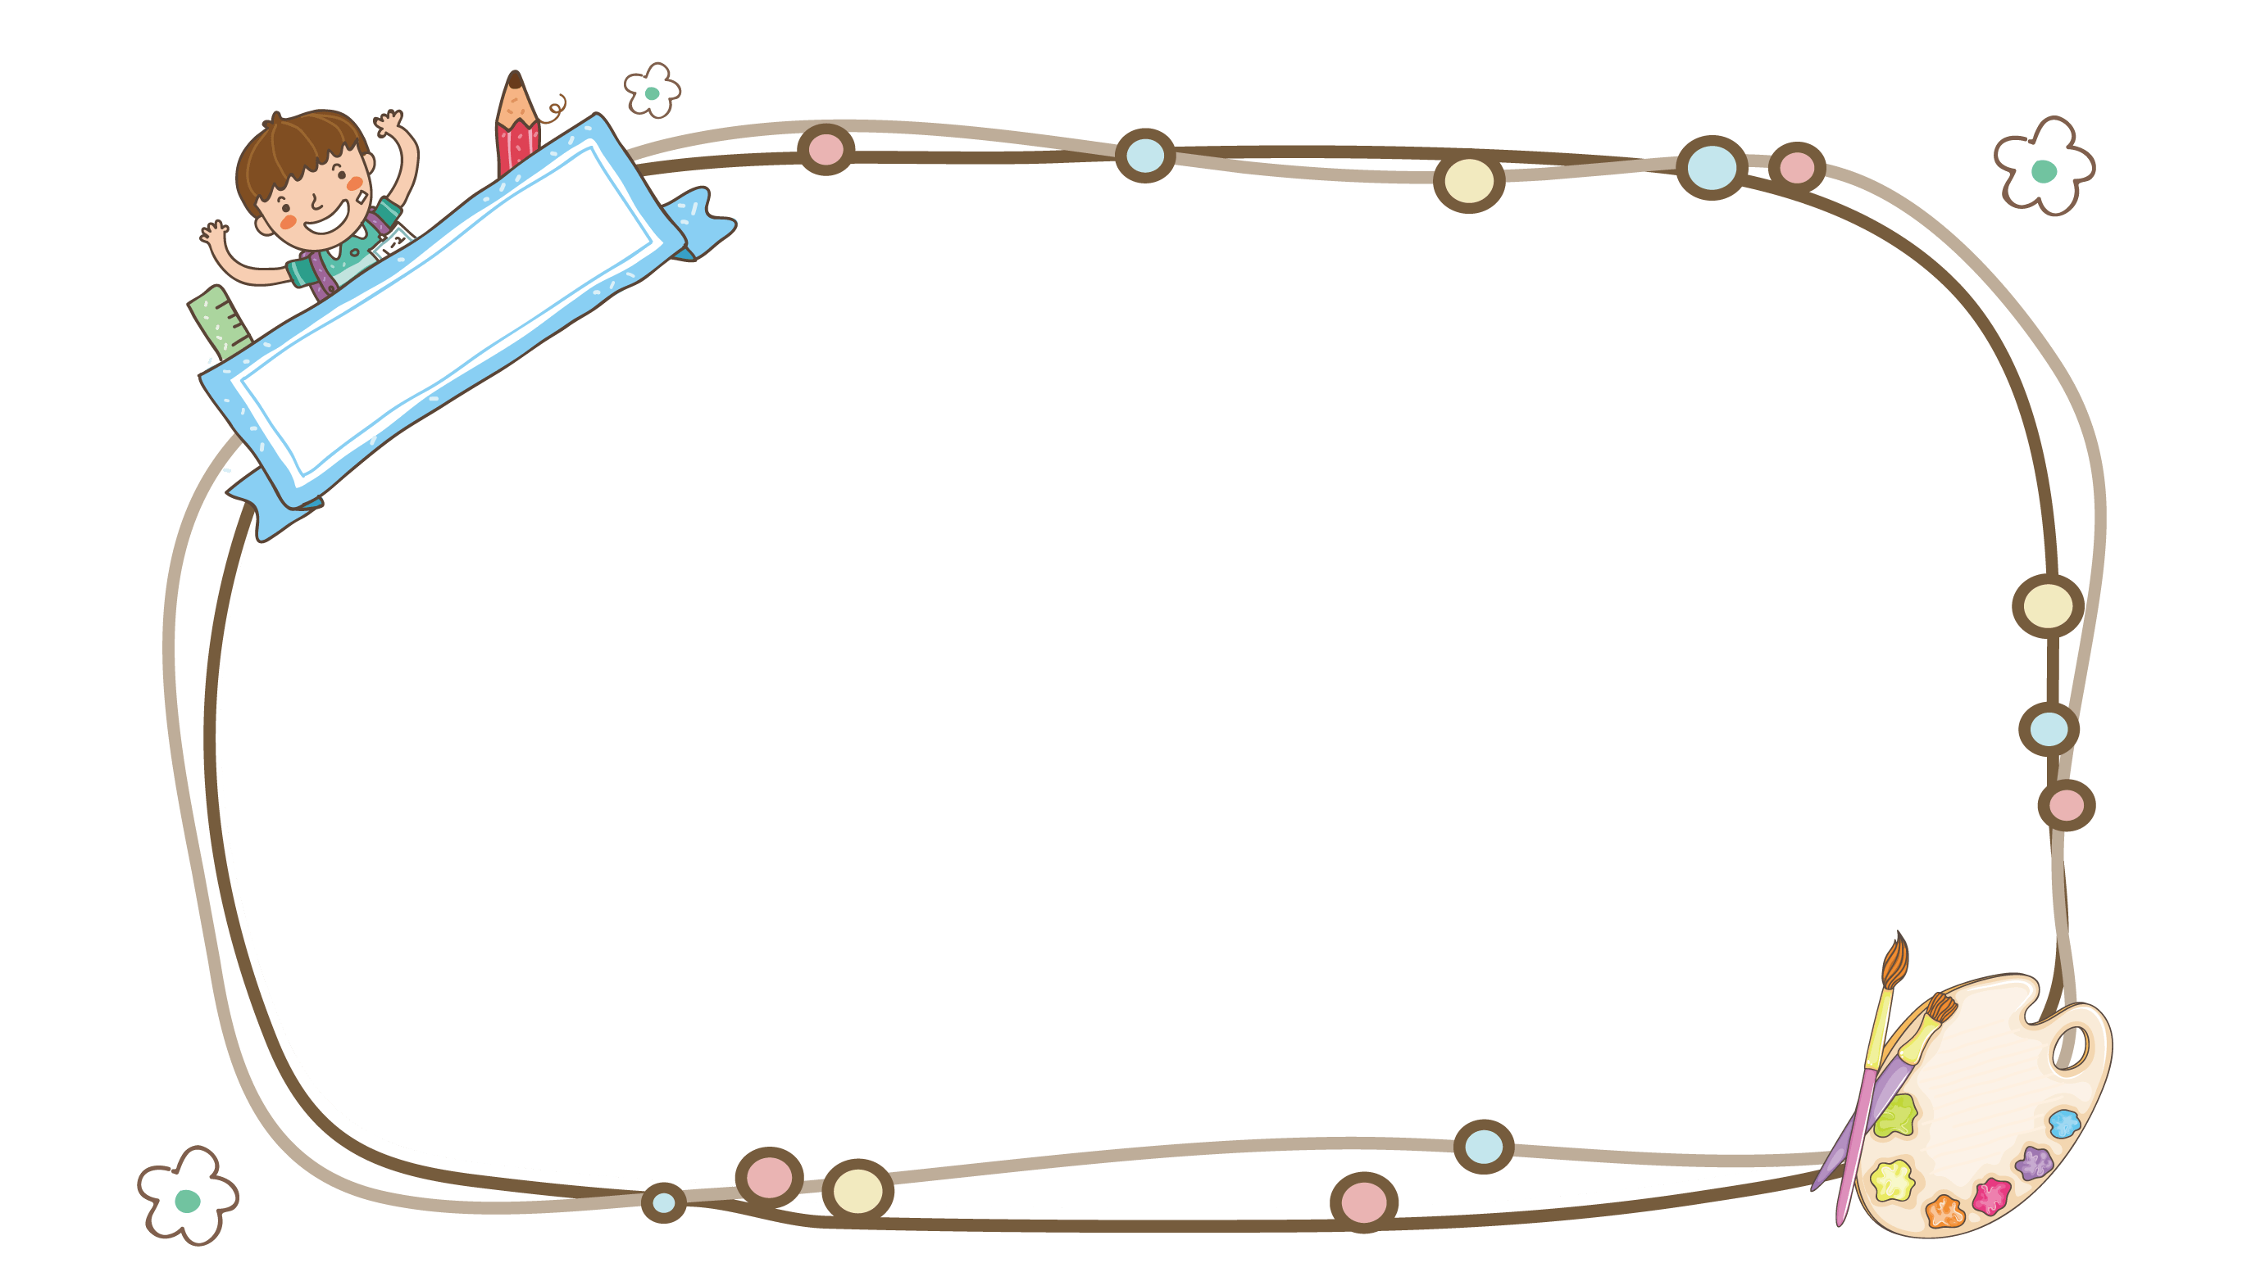
Kết luận
Mỗi con vật có một tính cách khác nhau, nhưng chúng giống nhau ở chỗ: chăm chỉ, có trách nhiệm, nhiệt tình, yêu nghề,..
Notes:
Bài giảng thiết kế bởi: Hương Thảo - tranthao121004@gmail.com
8

Slide 9
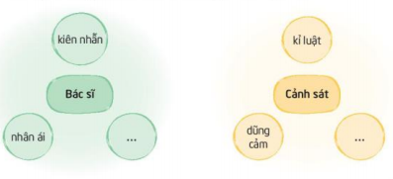
Tìm hiểu những đức tính cần có của người làm nghề em yêu thích .

Slide 10
Kết luận
Mỗi nghề nghiệp đều cần thiết cho con người. Người thợ cần thực hiện nhiều công việc trong nghề và để làm những công việc đó cần có những đức tính phù hợp với nghề.
Notes:
Bài giảng thiết kế bởi: Hương Thảo - tranthao121004@gmail.com
10

Slide 12
Mở rộng và tổng kết

Slide 13
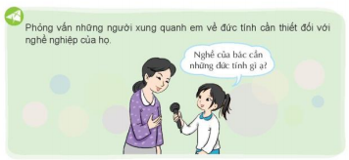
Phỏng vấn người thân hoặc hàng xóm về ước mơ ngày bé và nghề nghiệp hiện nay.

Slide 14
Ghi lại những công việc trong nghề mình yêu thích và đức tính liên quan hoặc cả công việc của người thân và những đặc điểm liên quan.
Nghề | Công việc của nghề | Đức tính của nghề

Slide 16
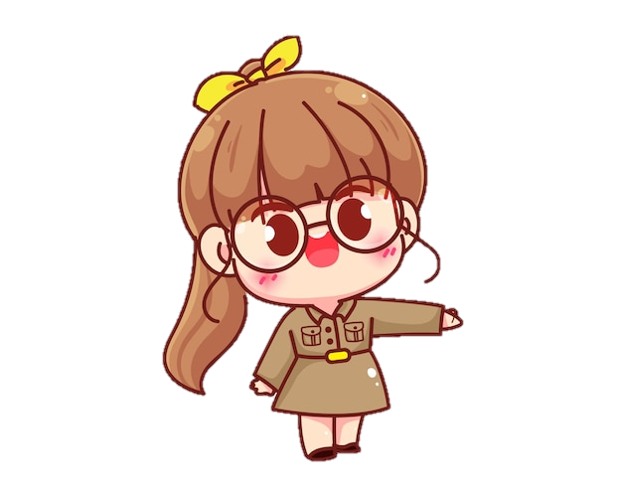
Về nhà:
Cùng người thân trao đổi tìm hiểu thêm thế giới nghề nghiệp quanh em.

Slide 17
Notes:
Bài giảng thiết kế bởi: Hương Thảo - tranthao121004@gmail.com

Slide 18
Hoạt động về nhà

Slide 20
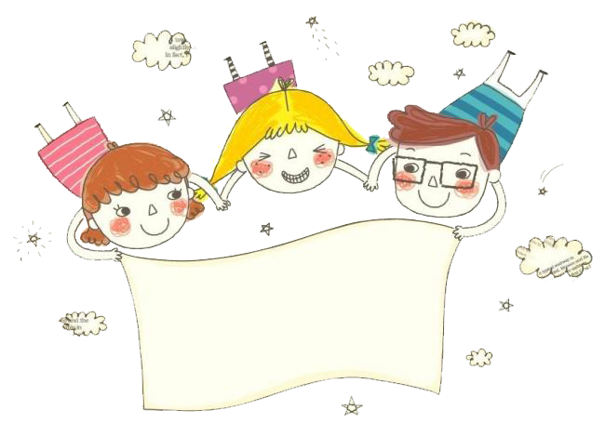
Củng cố bài học
Notes:
Bài giảng thiết kế bởi: Hương Thảo - tranthao121004@gmail.com

